Slide 1
МИР «ПИКОВОЙ ДАМЫ» (ПО ПОВЕСТИ А. С. Пушкина «пиковая дама»)

Slide 2
1. Когда появилась повесть «Пиковая Дама»?
2. Как же она возникла? Почему А. С. Пушкина заинтересовал этот образ?

Slide 3
1 версия – А. Н. Егунов
Ламотт Фуке (1771-1843)
«Пиковая дама. Сообщения из дома для умалишенных в письмах» - Берлин, 1826.
Фан дер Фельде
«Арвед Гилленстиерна»
(чудесное предсказание верной карты)

Slide 4
2 версия – азартные карточные игры были в то время едва ли не самой модной и распространенной забавой столичной «золотой молодежи»

Slide 5
3 версия – личная биографическая история

Slide 6
Новая гадательная книга
«Пиковая дама означает тайную недоброжелательность»

Slide 7
Арман Жан дю Плесси Ришельё
9 сентября 1585— 4 декабря 1642

Slide 8
Граф Сен-Жермен
? - 27 февраля 1784

Slide 9
Джа́комо Джирола́мо Казано́ва
2 апреля 1725 — 4 июня 1798

Slide 10
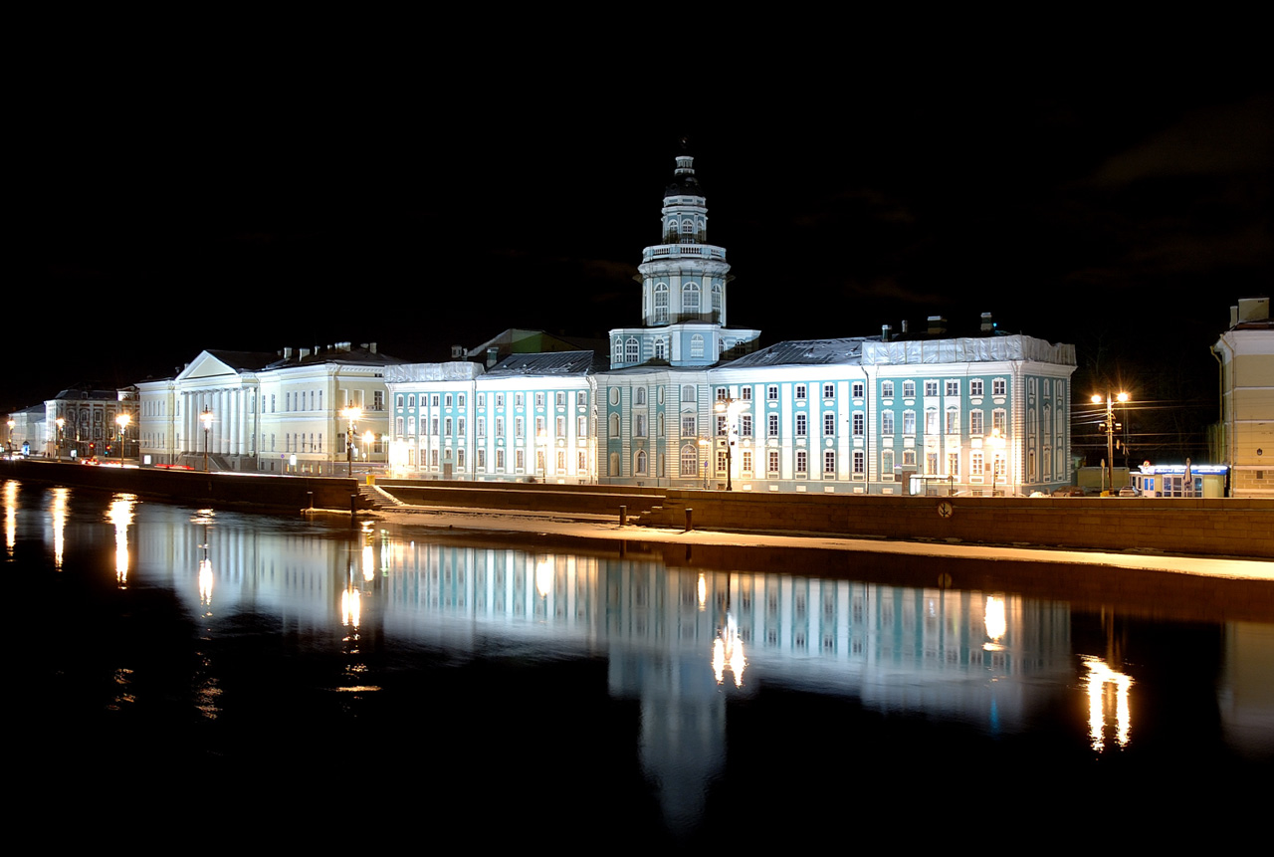
Если сходство между Парижем и Петербургом?

Slide 11
Германн:
«Я готов взять грех ваш на свою душу…»

Slide 12
Во время похорон:
Германн | Старуха
Сцена похорон: Приподнялся, взошел, наклонился насмешливо | 1. взглянула, прищуривая одним глазом
2. Оступился и навзничь грянулся….
Сцена проигрыша –
Герман вздрогнул; он не верил, не понимал, как мог обдернуться

Slide 13
Значение слова
«обдернуться» -
(сл. Даля) – снять не ту карту , ошибиться.

Slide 14
Значение слова
Сумасшествие –
(мед. слов.) – помешательство, безумие.
(сл. Ожегова) – безрассудство, поступки, лишенные разумности, человечности.

Slide 15
А.С.Пушкин «Не дай мне Бог…»
Не дай мне Бог сойти с ума.
Нет, легче посох и сума;
Нет, легче труд и глад…
А. С. Пушкин

Slide 16
«Пиковая дама» 1916

Slide 17
Экранизации «Пиковой дамы»
«Пиковая дама»- фильм Петра Чардынина (1910)
«Пиковая дама»- фильм Романа Тихомирова (1960)
«Пиковая дама»- фильм Януша Моргенштерна (1972)
«Пиковая дама»- фильм Игоря Масленникова (1982)

Slide 18
Пункты характеристики
Цвет, краски
Игра света и тени
Пространство
Прорисовка деталей

Slide 19
А. Н. Бенуа (1870—1960)

Slide 20
В. В. Дмитриев (1900—1948)

Slide 21
Г. Д. Эпифанов (1900-1985)

Slide 22
А. И. Кравченко (1889-1940)

Slide 23
А. А. Алексеев (1901-1982)

Slide 24
Н. А. Виноградова-Бенуа

Slide 25
Малая морская д. 10

Slide 26
Петербург, Литейный
На Литейном, прямо, прямо,
Возле третьего угла,
Там, где Пиковая дама
По преданию жила!
Н. Агнивцев

Slide 28
Ф.М.Достоевский
Человек есть тайна. Ее надо разгадать, и ежели будешь её разгадывать всю жизнь, то не говори, что потерял время; я занимаюсь этой тайной, ибо хочу быть человеком
Ф.М. Достоевский

